Slide 1
웹 프로그래밍 과제
201410191 - 김선홍

Slide 2
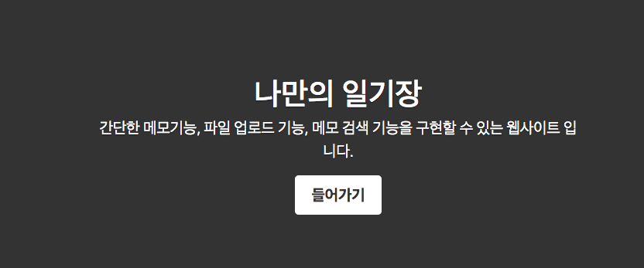
0. 사이트 들어가기
https://desolate-lowlands-50086.herokuapp.com/
보시고 계신 화면이 루비온 레일즈로 만든 첫 사이트입니다. 들어가기를 누르시면 홈페이지로 들어갈 수 있습니다.

Slide 3
Firebase – 메모 웹을 링크를 통해 연결하였습니다.
Nav-bar에 있는 firebase-memo를 클릭하시면 이동하게됩니다.

Slide 4
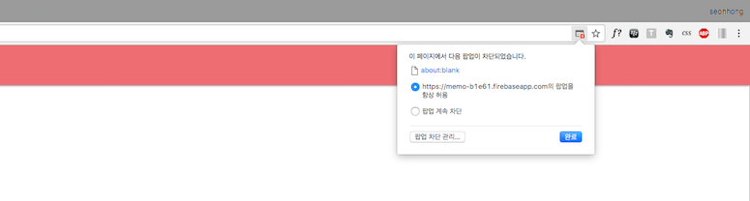
1. Firebase 실행방법
https://memo-b1e61.firebaseapp.com
이 사이트가 deploy 된 사이트입니다.
구글 인증 계정을 넣었습니다. 그래서 팝업 승인을 해주신 뒤에 새로고침을 누르면 구글 로그인 폼으로 이동합니다.

Slide 5
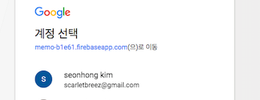
2. 오른쪽 하단 + 버튼이 저장하기입니다
로그인을 하신 뒤에 글을 작성 하신 뒤, 추가버튼을 누르시면 저장이 됩니다.

Slide 6
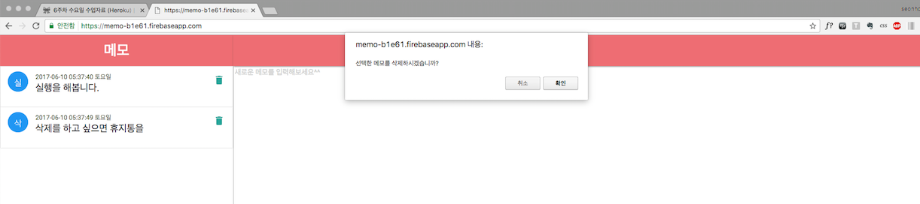
3. 삭제하기- 휴지통 버튼입니다.
휴지통 버튼을 누르시면 삭제가 됩니다.

Slide 7
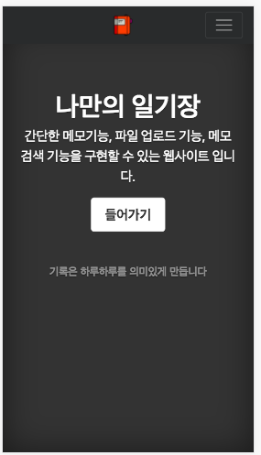
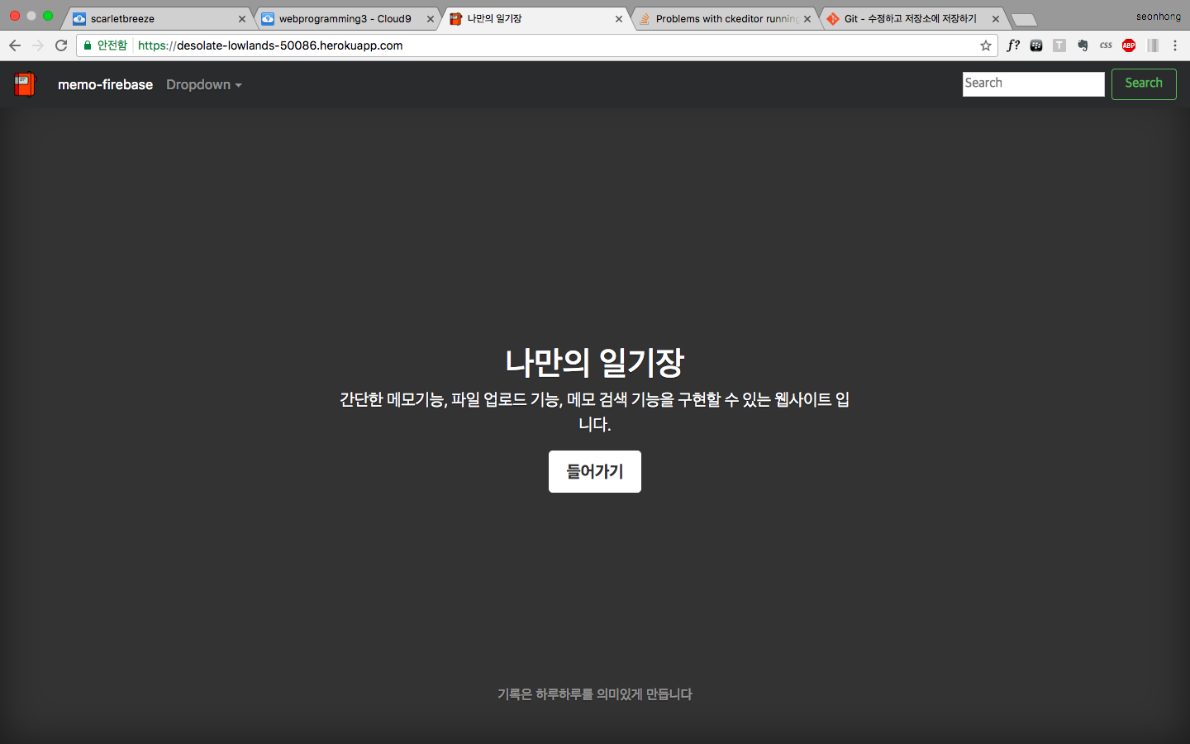
4. 레일즈로 만든 웹 사이트 화면입니다.
https://desolate-lowlands-50086.herokuapp.com/
헤로쿠를 통해서 배포를 했습니다.

Slide 8
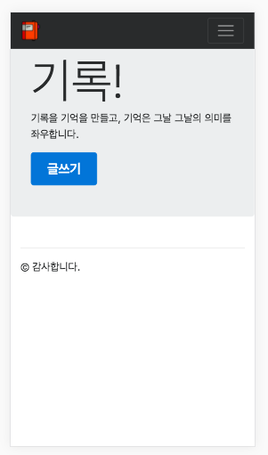
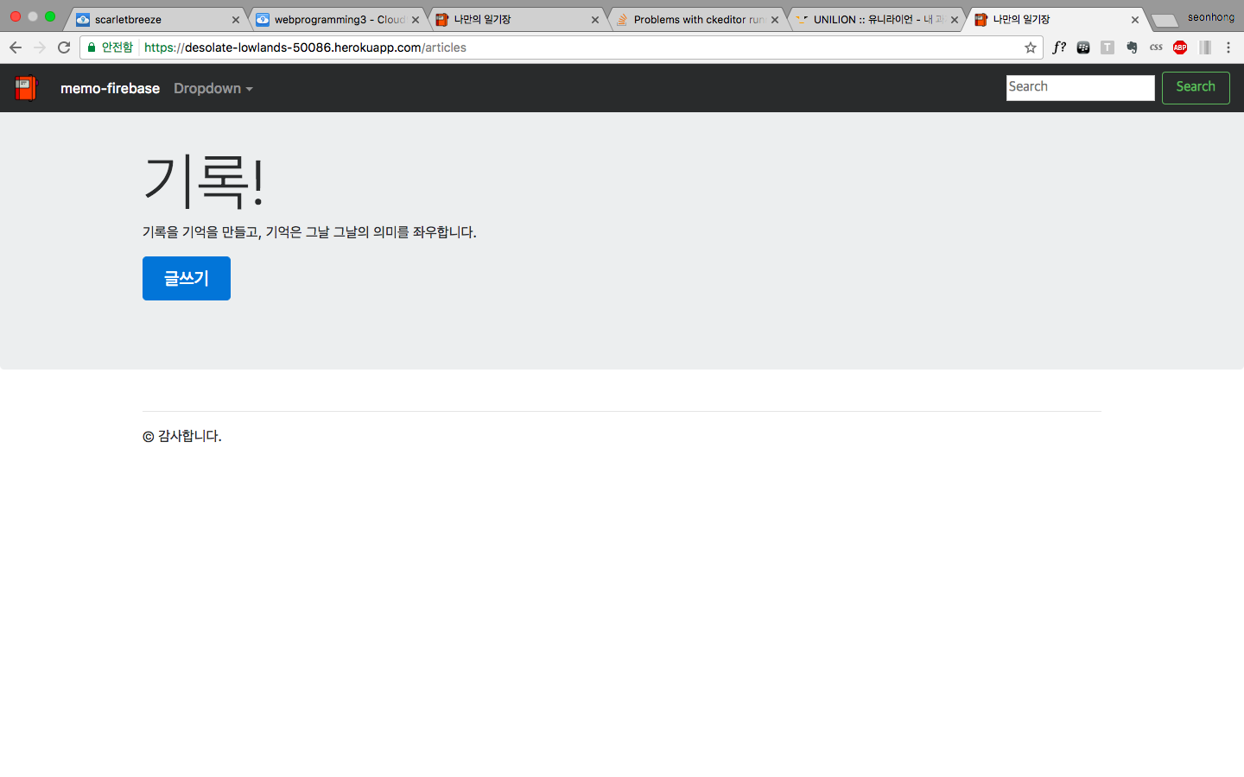
5. iNDex.html 화면입니다.
들어가기 버튼을 통해서 나오는 웹 사이트 home입니다.
글쓰기를 눌러보겠습니다.

Slide 9
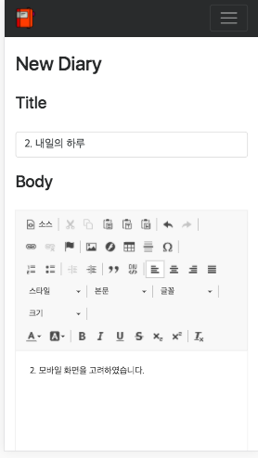
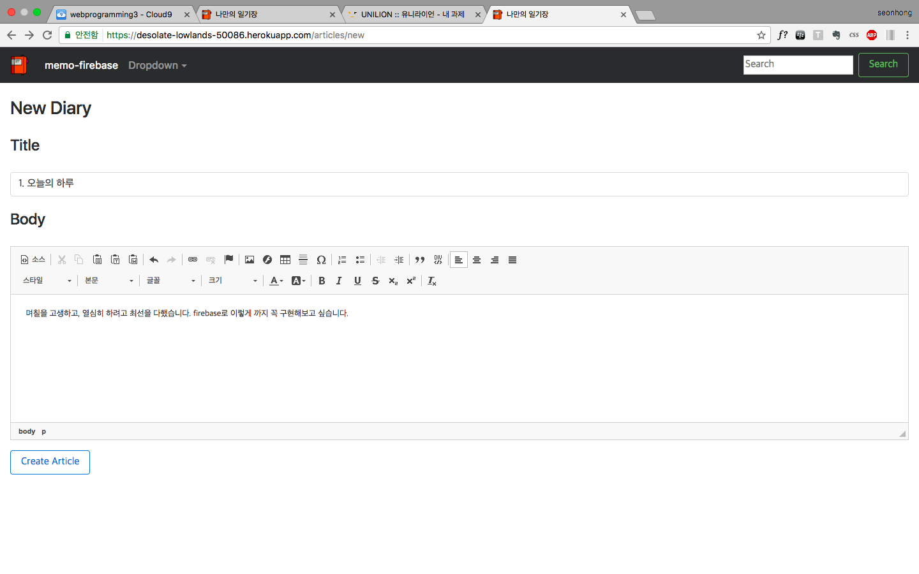
6. new.html
글을 쓸 수 있는 new. html입니다.

Slide 10
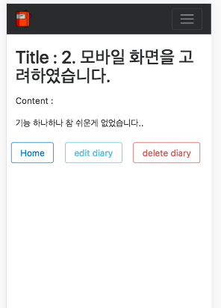
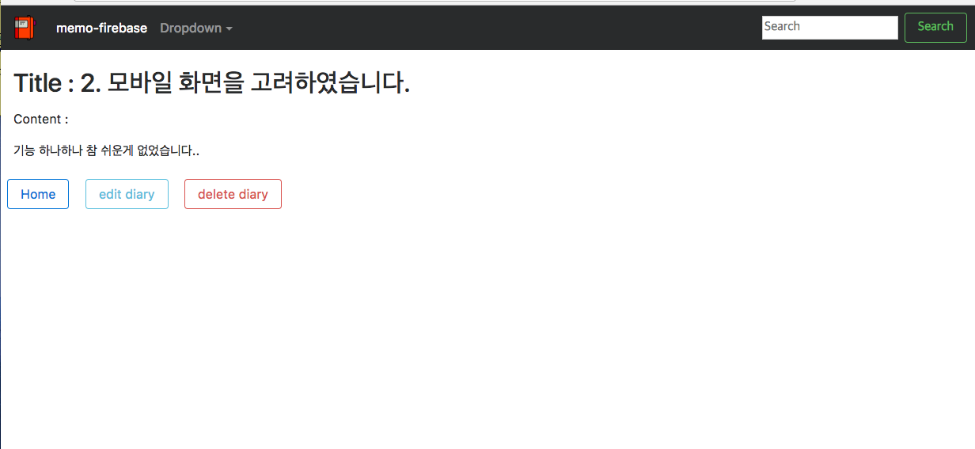
7. 글을 쓴 뒤 view details을 눌렀을 때 보이는 show. Html 입니다.

Slide 11
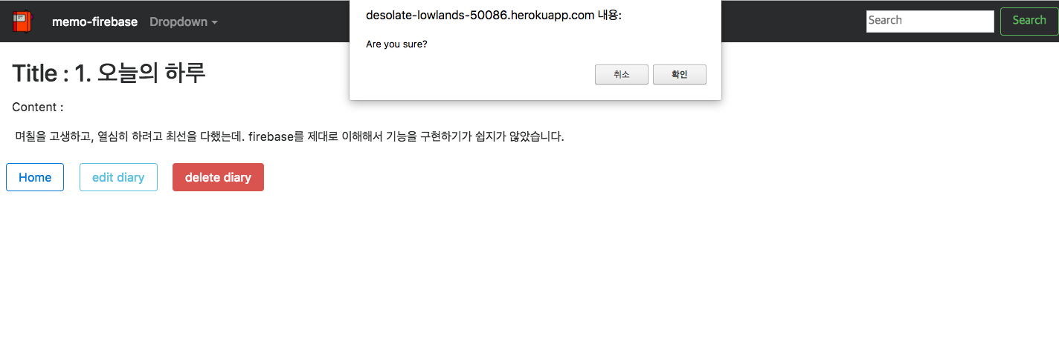
8. 수정하고 삭제하는 edit.html과 delete기능 구현 사진입니다.
확인을 누르면 삭제가 됩니다.

Slide 12
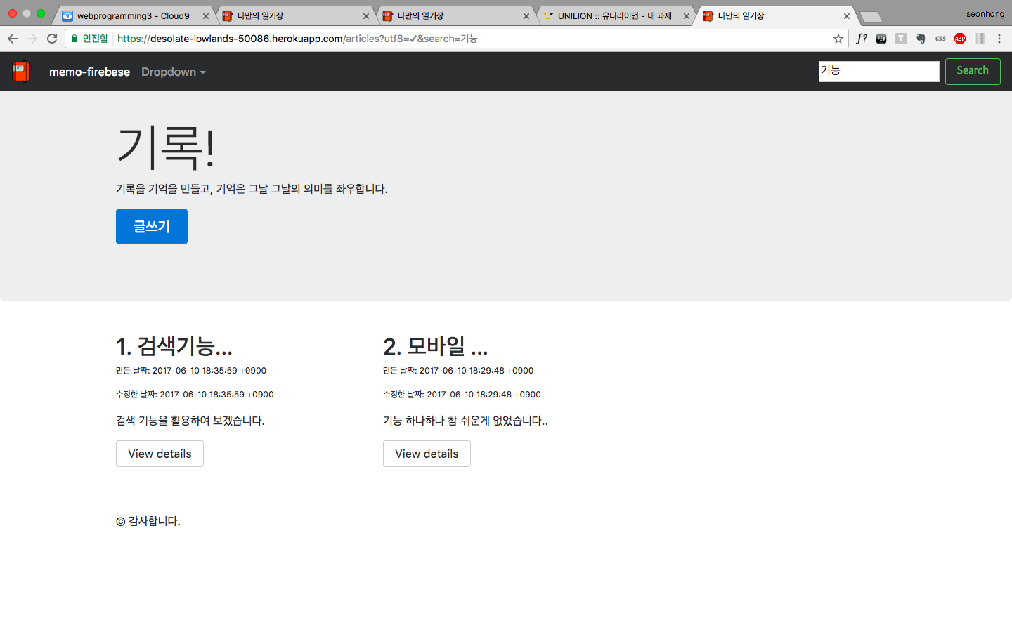
9. 검색 기능을 활용해보았습니다.
기능이라고 쳤을 때, 나오는 내용들을 보여줍니다.

Slide 13
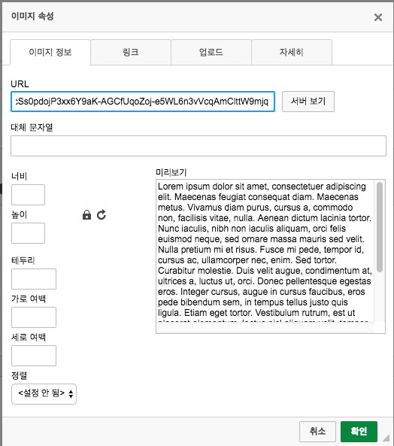
10. 이미지 업로드 기능입니다.
Ckeditor에 보이는 오른쪽 아이콘을 클릭합니다.
원하는 이미지 주소를 복사합니다.
URL에 입력합니다.

Slide 14
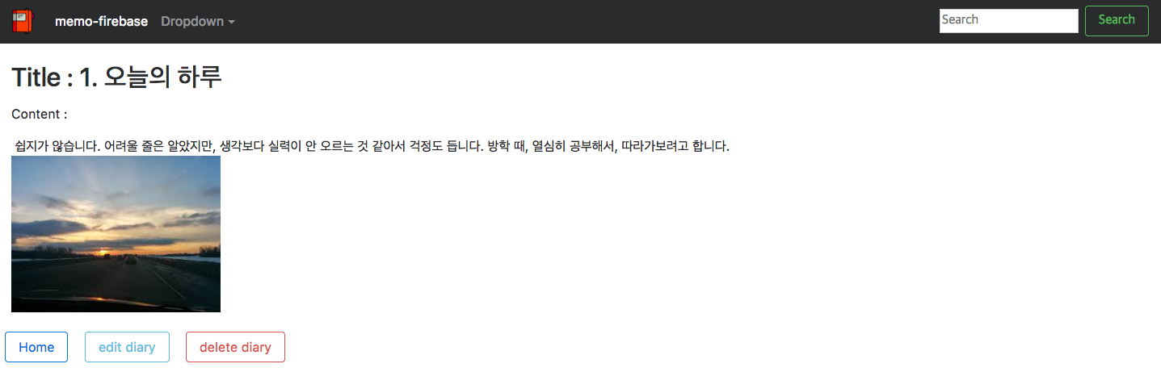
11. 이미지 확인
DB에 있는 내용을 잘라서 보여주는 Truncate라는 레일즈 문법을 사용하였습니다. 그렇게 되니, image 파일도 url형식으로 불러오는데, 그게 잘려나와 메인에서는 제대로 보여지지 않았습니다. 그래서 메인에서는 잘 보이지 않지만, 제목을 클릭했을 때, show로 이동해서 보여지도록 구현하였습니다.

Slide 15
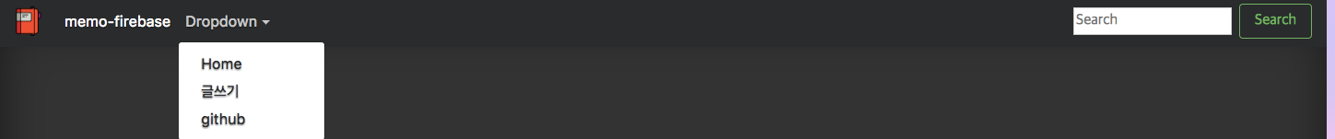
12. nav-bar 설명
왼쪽 아이콘을 클릭하시면 index.html즉 메인으로 이동합니다.
Memo-firebase는 클릭하시면 firebase 메모 어플로 연결이 됩니다.
Dropdown을 클릭하시면 Home, 글쓰기 , github이 연결됩니다. Home은 가장 첫 페이지가 나오며, 글쓰기를 클릭하시면 new.html로 연결이됩니다. 그리고 github을 클릭하시면 제 github repository로 연결이됩니다.

Slide 16
정리
이 ppt에는 실행시 필요한 기능들만 요약해서 넣었습니다. 어떻게 과제를 준비했는지는 과제를 해온 과정이라는 ppt에 넣어놨습니다. 하나하나 두서없는 글이지만, 이렇게라도 제가 어떤 노력을 해왔는지를 보여주어야 할 것 같았습니다. 열심히는 했지만, 이 정도 밖에 하질 못 했습니다. 죄송합니다. 그리고 읽어주셔서 감사합니다.

